Slide 1

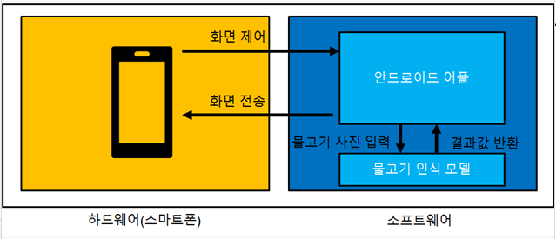






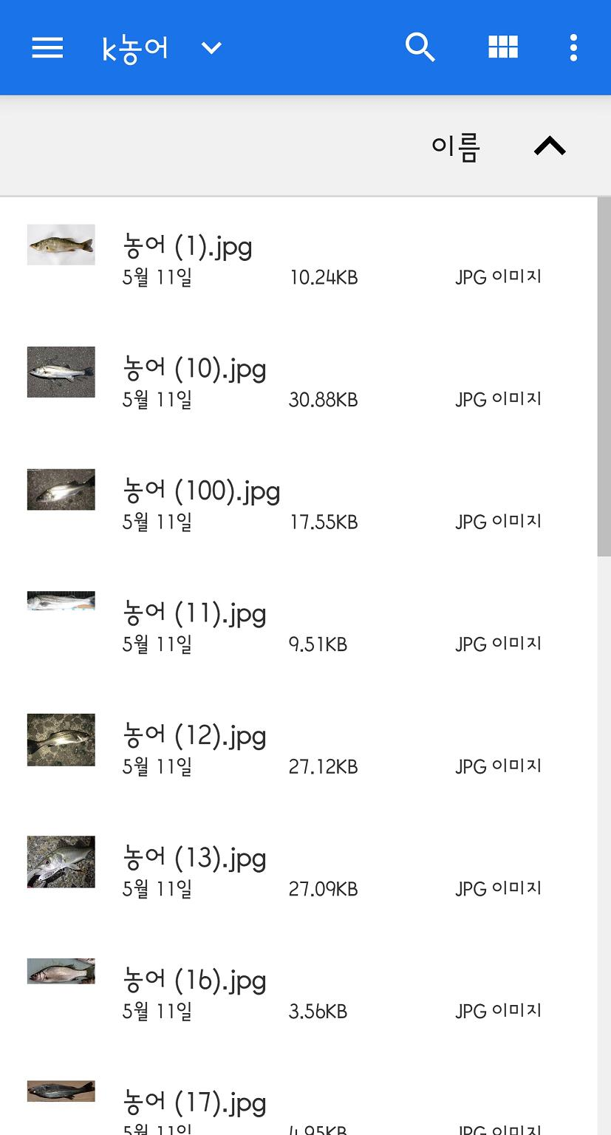
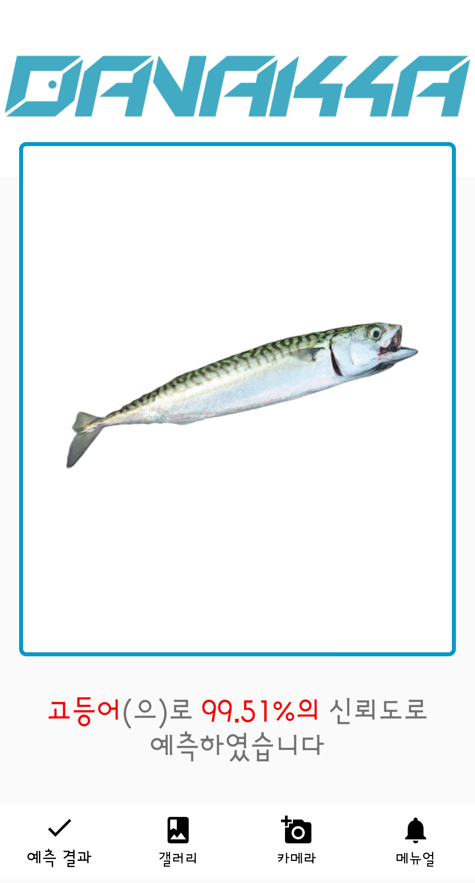
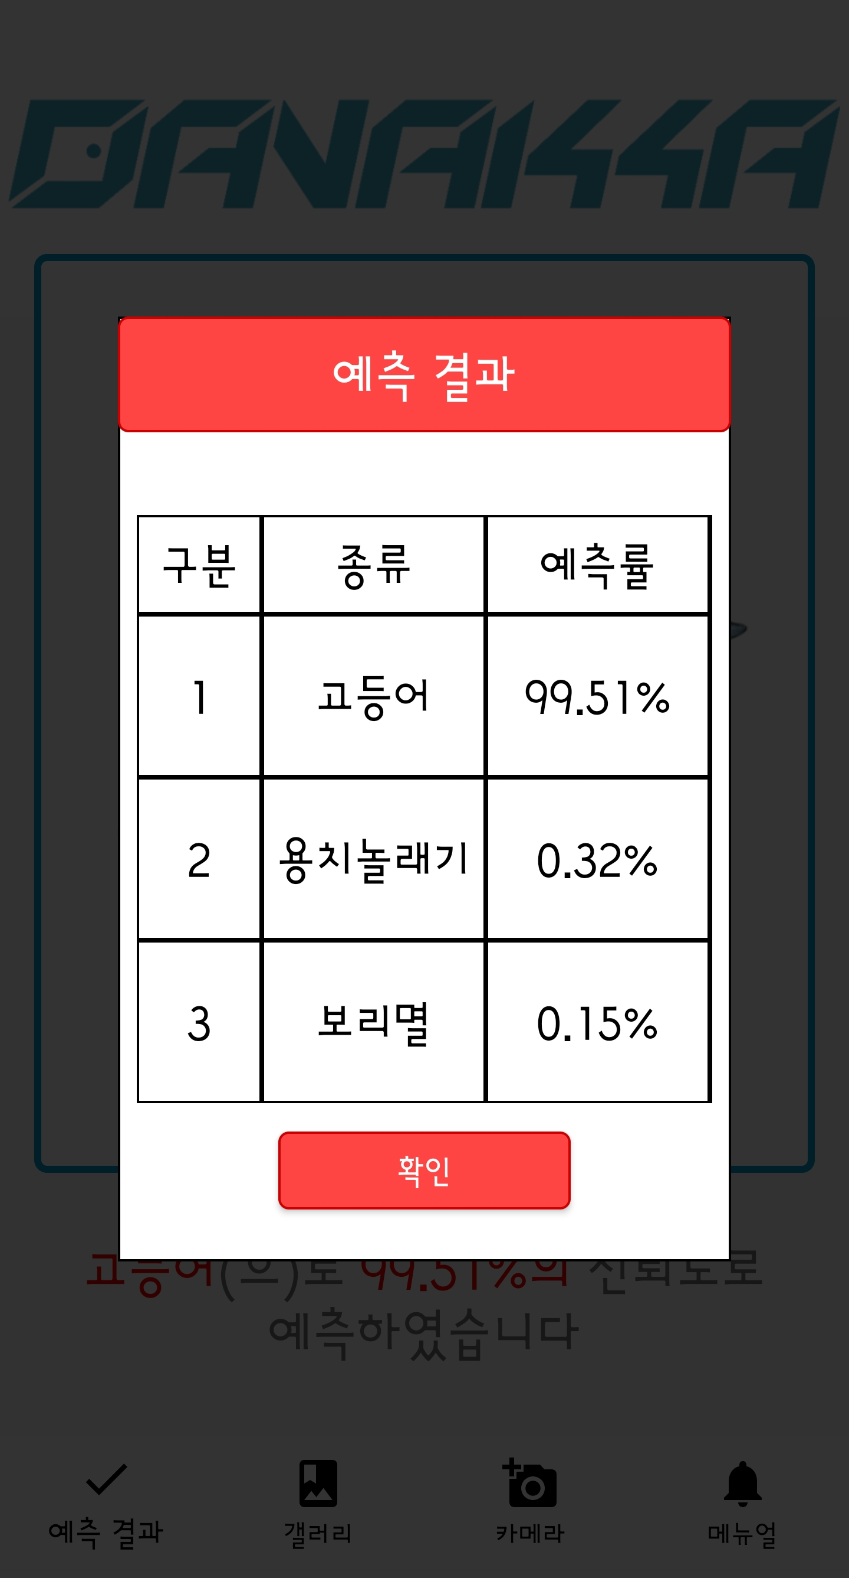

과제 개요
Model 개발 과정
물고기식별을 위한 어플을 만들기 위해
머신러닝의 이미지분류학습(CNN)을 keras, tensorflow를 이용하여 모델학습 했다.
안드로이드에서 모델을 사용할 수 있게 모델을 tflite로 변환 후 안드로이드에 탑재, UI를 통해 사용하기 쉬운 물고기 식별 어플개발
모델은 물고기 특징과 동물 특징의 유사점이 많다고 판단해 vgg16모델(동물 1000종 분류모델)을 전이학습 했다. 먼저, vgg16모델의 레이어를 동결하고 일렬화 했다.
그 후 물고기의 특징 추출을 위해 동결하지 않은 레이어를 추가해 가중치를 수정하고, 물고기 종수에 맞춰 아웃풋 레이어 추가하여 모델 학습했다.
최적화를 위한 optimizer는 일정한 방향으로 zigzag현상 없이 가중치 업데이트를 global optima까지 수렴하기위해 RMSprop 사용했다.
작품구성 및 상세내용
·시스템구성도
·모델 예측표
 | 고등어 | 쏨뱅이 | 뱅어돔 | 범돔 | 용치놀래기 | 참돔 | 줄전갱이 | 감성돔 | 농어 | 보리멸
고등어 | 100 | 0 | 0 | 0 | 0 | 0 | 0 | 0 | 0 | 0
쏨뱅이 | 0 | 100 | 0 | 0 | 0 | 0 | 0 | 0 | 0 | 0
뱅어돔 | 0 | 0 | 100 | 0 | 0 | 0 | 0 | 0 | 0 | 0
범돔 | 0 | 0 | 0 | 100 | 0 | 0 | 0 | 0 | 0 | 0
용치놀래기 | 0 | 0 | 0 | 0 | 100 | 0 | 0 | 0 | 0 | 0
참돔 | 0 | 5 | 0 | 0 | 0 | 95 | 0 | 0 | 0 | 0
줄전갱이 | 5 | 0 | 0 | 0 | 0 | 0 | 95 | 0 | 0 | 0
감성돔 | 5 | 0 | 0 | 0 | 0 | 0 | 0 | 95 | 0 | 0
농어 | 0 | 0 | 5 | 0 | 0 | 0 | 0 | 0 | 95 | 0
보리멸 | 5 | 0 | 0 | 0 | 0 | 0 | 0 | 0 | 0 | 95
·개발 환경
·구현화면
기대효과 및 활용방안
-초보자도 쉽게 낚시를 즐길 수 있다.
-자기가 잡은 물고기의 종을 파악할 수 있다.
-항상 주위에 있는 휴대폰으로 사용가능하다.
-자신과 닮은 물고기도 찾아볼 수 있다.
지도교수 : 윤석훈 교수님
참여학생 : 박수성, 박종한, 김도환

